Slide 1

«Личностно-психологические характеристики окружения, обеспечивающего условия сопровождаемого проживания людей с инвалидностью»
Леонтьева Вероника Викторовна,
руководитель направления
по работе с людьми с инвалидностью

Slide 2
Дома сопровождаемого проживания, организованные православными приходами и НКО
«Дом Вероники», «Квартал Луи», деревня «Новые берега» Пенза, Пензенская область
совместный проект СПбБОО «Перспективы» и храма св. Царственных страстотерпцев пос. Раздолье Ленинградской области
храм преп. Сергия Радонежского с. Долматовское Ивановской области
храм Владимирской иконы Божией Матери с. Давыдово Ярославской области
Дом слепоглухих «Тихий свет», Владимирская область

Slide 3
Главная задача проектов - обеспечить условия для максимальной реализации своего потенциала людям с ограниченными возможностями здоровья
Главная задача сотрудников таких проектов – создать особую психологическую реабилитационную среду, качественно отличающуюся от интернатной.

Slide 4
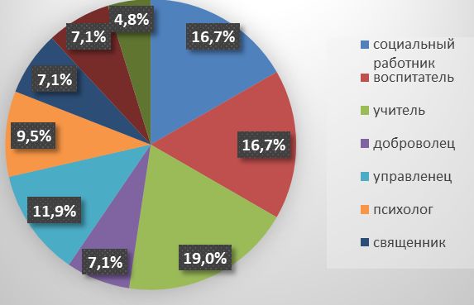
Характеристика участников исследования
Рисунок 1
Рисунок 3
Рисунок 2

Slide 5
Мотивация сотрудников к выбранной деятельности

Slide 6
Различия по параметрам Общий показатель СЖО, СЖО цели в жизни и СЖО результативность жизни являются статистически значимыми для групп респондентов.
У НКО показания всех трех шкал находятся в пределах нормы, а в государственных организациях –ниже среднего значения.
АНАЛИЗ ЛИЧНОСТНЫХ РЕСУРСОВ

Slide 7
Внутренняя позиция в отношении людей с инвалидностью

Slide 8
Личностно-психологические особенности групп респондентов отличаются:
разными смысложизненными ориентациями,
мотивацией сотрудников к выбору деятельности,
внутренней позицией в отношении людей с инвалидностью.

Slide 9
Практическая значимость исследования
Результаты проведенного эмпирического исследования позволяют расширить представления о ценностно-смысловой сфере и личностно-психологических характеристиках сотрудников, работающих в государственных социальных учреждениях и негосударственных проектах сопровождаемого проживания.

Slide 10

СПАСИБО ЗА ВНИМАНИЕ!

